Slide 1
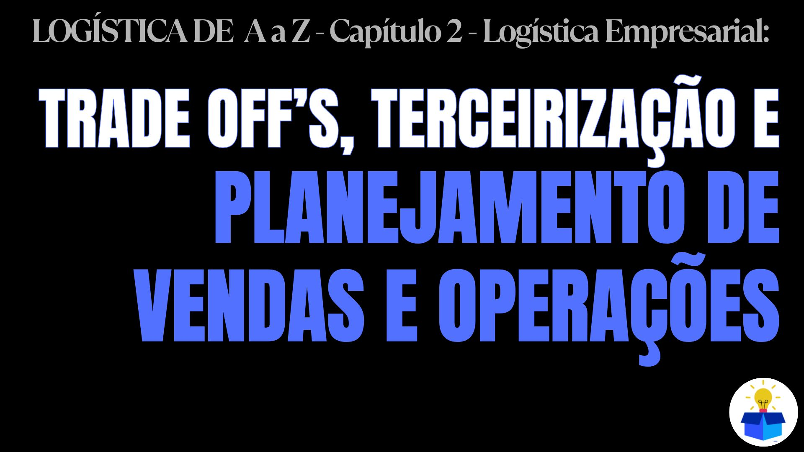
DEVOLUÇÃO DE MERCADORIAS

Slide 2
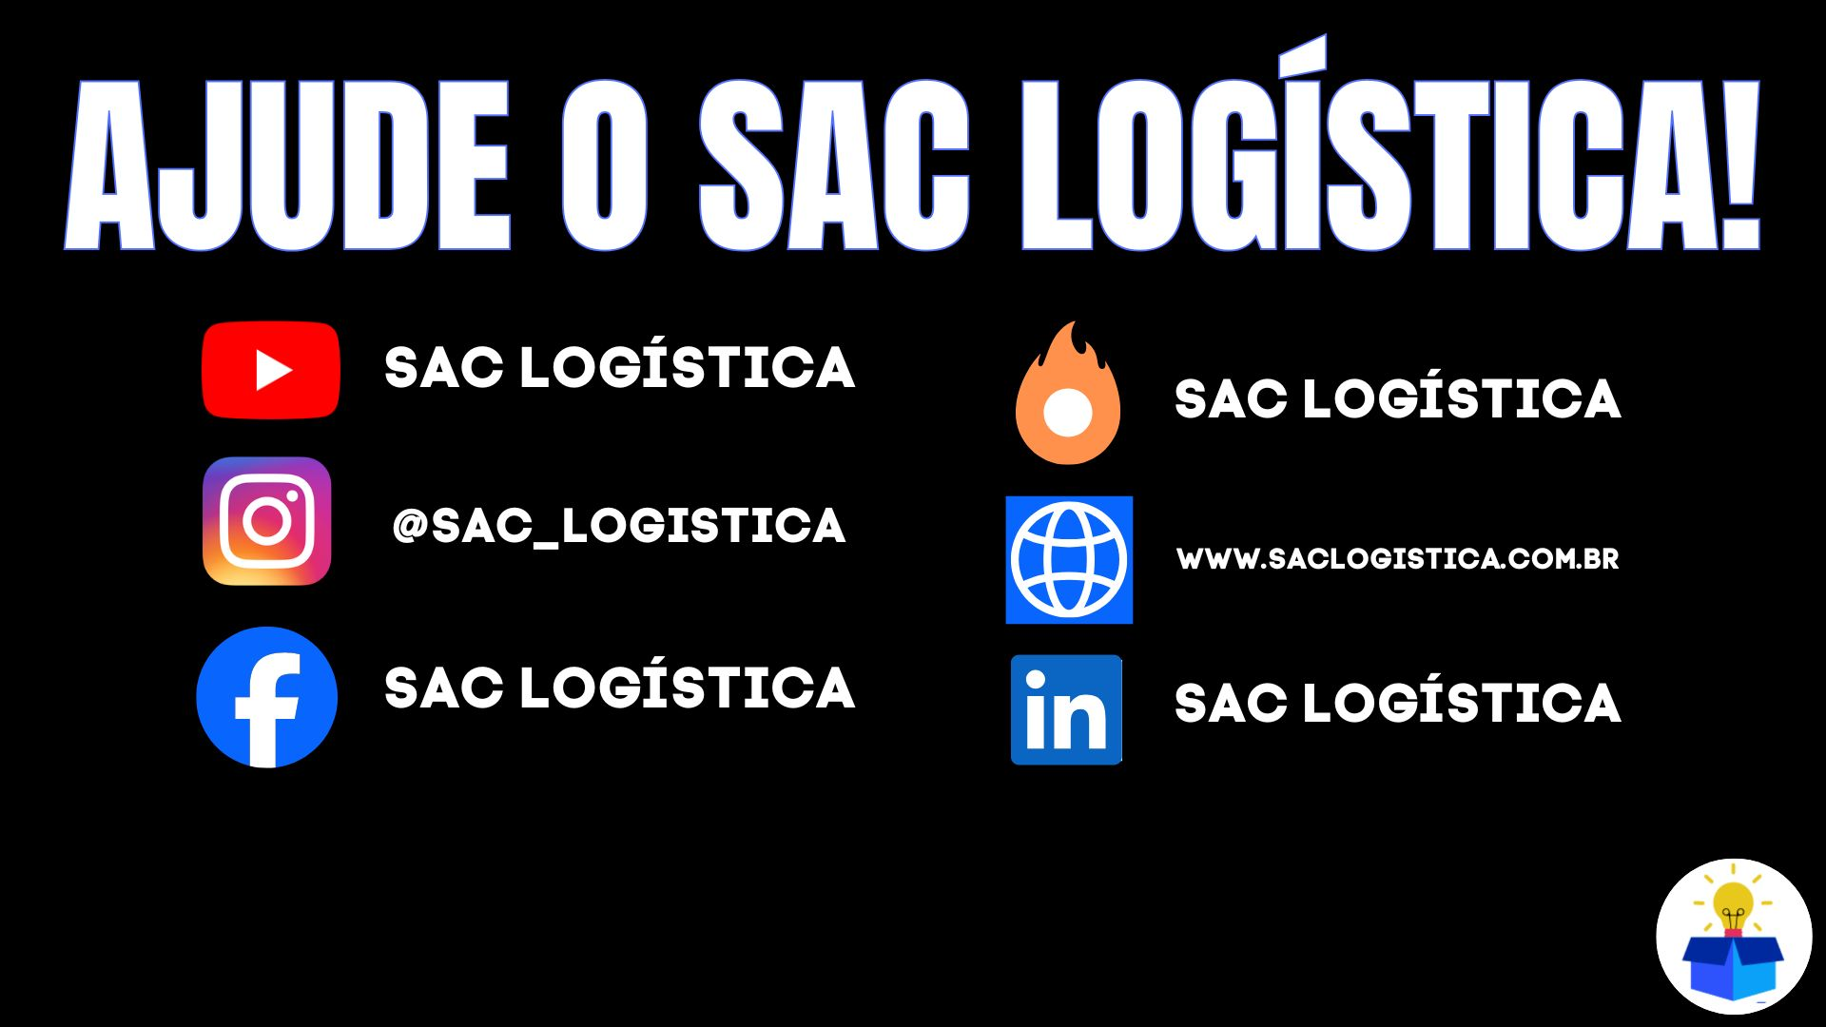
DEVOLUÇÃO DE MERCADORIAS
INFORMAÇÃO > CONHECIMENTO > RESULTADO

Slide 3
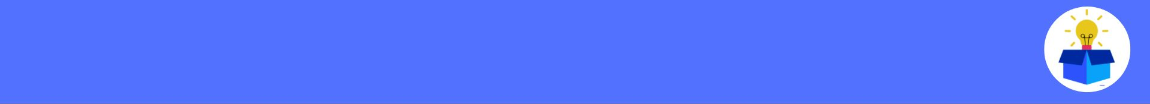


TRADE OFF’s, TERCEIR. E PLAN. VENDAS E OPER.
Trade Off’s
(Conceito)
Terceirização na logística
Planejamento de Vendas e Operações
Questões

Slide 4


TRADE OFF’s
Os trade-offs (compensações) logísticos correspondem às decisões estratégicas que envolvem equilíbrio entre custos, nível de serviço e eficiência operacional dentro da logística empresarial. Nesse contexto, a melhoria de determinado processo ou indicador pode gerar impactos negativos em outras áreas da operação, exigindo análise integrada e visão sistêmica por parte da gestão logística. Dessa forma, os gestores precisam avaliar constantemente diferentes alternativas relacionadas ao transporte, armazenagem, estoques e distribuição, buscando alcançar o melhor desempenho global das operações.

Slide 5

TRADE OFF’s

Slide 6
TERCEIRIZAÇÃO NA LOGÍSTICA
A terceirização na logística corresponde à contratação de empresas especializadas para execução de determinadas atividades ou operações logísticas que anteriormente eram realizadas internamente pela organização. Nesse contexto, atividades como transporte, armazenagem, movimentação de materiais, distribuição, gestão de estoques e operações de centros de distribuição podem ser transferidas para operadores logísticos terceirizados.

Slide 7

TERCEIRIZAÇÃO NA LOGÍSTICA
O principal objetivo da terceirização consiste em permitir que a empresa concentre seus esforços em suas atividades principais, ao mesmo tempo em que utiliza a experiência, a estrutura e os recursos especializados de parceiros externos para aumentar a eficiência operacional e melhorar o nível de serviço.

Slide 8

PLANEJAMENTO DE VENDAS E OPERAÇÕES
O Sales and Operations Planning (S&OP) – Planejamento de Vendas e Operações corresponde a um processo gerencial utilizado para integrar as áreas de vendas, operações, produção, suprimentos e logística dentro das organizações. Seu principal objetivo consiste em alinhar a demanda do mercado com a capacidade operacional da empresa, permitindo maior equilíbrio entre vendas, produção, estoques e distribuição. Nesse contexto, o S&OP atua como ferramenta de planejamento integrado, contribuindo para melhoria da comunicação entre os setores e para tomada de decisões mais estratégicas e coordenadas ao longo da cadeia de suprimentos.

Slide 9

PLANEJAMENTO DE VENDAS E OPERAÇÕES

Slide 10

QUESTÕES
Ano: 2026
Banca: Centro de Seleção e de Promoção de Eventos UnB - CESPE CEBRASPE
Prova: CESPE/CEBRASPE - IPAAM - Analista Ambiental - Área: Administração - 2026
Assinale a opção correta com base nos conceitos de nível de serviço ao cliente, trade-offs e desempenho logístico.
A gestão do desempenho logístico concentra-se na eficiência individual das atividades logísticas, e não na análise dos efeitos dessas atividades sobre o serviço ao cliente.
O nível de serviço ao cliente pode ser tratado como resultado direto da eficiência individual das atividades logísticas, de modo que melhorias pontuais em estoques, transporte ou processamento de pedidos tendem a elevar o serviço, independentemente de seus efeitos combinados sobre o sistema.
O desempenho logístico deve ser avaliado prioritariamente por indicadores financeiros agregados, por isso o uso de métricas operacionais e subjetivas, como o tempo ou disponibilidade de produtos, devem ser evitadas.
O nível de serviço ao cliente, resultado das decisões logísticas integradas, envolve trade-offs entre custos e desempenho, devendo ser definido de forma consistente com a estratégia competitiva da organização.
A elevação do nível de serviço ao cliente implica aumento proporcional e inevitável do custo total logístico, impedindo a otimização conjunta entre serviço e custo.

Slide 11

QUESTÕES
Ano: 2026
Banca: Fundação Getúlio Vargas - FGV
Prova: FGV - ALE RO - Assistente Legislativo - Área Técnico em Logística - 2026
Uma empresa decide adotar uma política de redução ao máximo dos estoques dos produtos. Duas consequências desta política, que devem ser levadas em consideração no cálculo do orçamento, é o aumento nos custos de
armazenamento e falta do produto.
fabricação e de armazenamento.
falta do produto e de transporte.
transporte e matérias primas.
matérias primas e fabricação.

Slide 12

QUESTÕES
Ano: 2026
Banca: Instituto Federal de Educação, Ciência e Tecnologia do Espírito Santo - IFES
Prova: IFES - IFES - Técnico de Laboratório - Área: Logística - 2026
Uma empresa deseja reduzir rupturas mantendo o capital imobilizado sob controle. A demanda apresenta pequena variabilidade e o lead time do fornecedor oscila alguns dias. Qual política é mais adequada para equilibrar disponibilidade e custo?
Calcular o ponto de reposição como demanda média × lead time médio, desconsiderando variabilidade.
Adotar estoque de segurança zero e aumentar o lote econômico para reduzir pedidos.
Definir um estoque de segurança considerando o nível de serviço desejado e a variabilidade da demanda e do lead time, integrando-o ao ponto de reposição.
Fazer o inventário físico anual e ajustar as compras conforme divergências.
Alterar a política de estoque e trocar de fornecedor a cada pedido para diluir os riscos.

Slide 13
SERVIÇO AO CLIENTE
OBRIGADO!
CURTA ESTE CONTEÚDO!
SE INSCREVA EM NOSSO CANAL!
DEIXE O SEU COMENTÁRIO!
COMPARTILHE O CONTEÚDO!

